Slide 1
Vulnerability test Σε πειραματικό server
Παντελής Παπαδόπουλος

Slide 2
Ορισμός - Επιλογές
1
Οι Vulnerability Scanners είναι αυτοματοποιημένα εργαλεία που σαρώνουν εφαρμογές ιστού, για να αναζητήσουν ευπάθειες ασφαλείας, όπως Cross-site scripting, SQL Injection, Command Injection, Path Traversal and insecure server configuration
Στις προσωπικές μου επιλογές εντάσσετε το owasp zap σαν vulnerability scanner
και το owasp juice shop σαν τον πειραματικό web server

Slide 3
Instructions for use
Εγκατάσταση zap
Η εγκατάσταση του owasp zap είναι αρκετά απλή , καθώς απλός τρέχουμε ένα έτοιμο script εγκατάστασης από την επίσημη ιστοσελίδα.
Εγκατάσταση Juice shop
Για να μπορέσει να τρέξει το juice shop θα πρέπει πρώτα να εγκαταστήσουμε τον nmp , που είναι ο packet manager για node.js.
Έπειτα θα πρέπει να κατευνάσουμε το juice shop από την επίσημη ιστοσελίδα του owasp . Τέλος για να τρέξει απλά πηγαίνουμε στον φάκελο και με ένα τερματικό παράθυρο γράφουμε την εντολή npm start ώστε να ξεκινήσει ο server.
Όλα τα παραπάνω γίνονται προφανώς με την χρήση λειτουργικού συστήματος Linux στη συγκεκριμένη περίπτωση χρησιμοποίησα mint.

Slide 4
Αποτελέσματα Scan
High Risk
Medium Risk
Cross-Domain Misconfiguration
Session ID in URL Rewrite
X-Content-type-options header missing
Private IP Disclosure
Incomplete or No Cache-control and Pragma HTTP Header
Cross-Domain JavaScript Source File Inclusion
Informative – Low Risk
Information Disclosure Suspicious Comments
Loosely Scoped Cookie
Timestamp Disclosure

Slide 5
False Positive αποτελέσματα
Οι vulnerability scanners είναι γνωστό ότι αναφέρουν false positive αποτελέσματα, επομένως ένα penetration testing εφαρμογών ιστού καταναλώνει σημαντικό χρονικό διάστημα επειδή οι penetration testers πρέπει να περάσουν από όλες τις αναφερόμενες ευπάθειες και να τις επαληθεύσουν χειροκίνητα. Το πιο πιθανό είναι ότι τα τελευταία τρία αποτελέσματα είναι false positive καθώς δεν χρήζουν άμεσης ανάγκης και είναι πολύ απλά να ξεπεραστούν.

Slide 6
Εργαλεία και λειτουργία zap
Spider
Ένα spider είναι ένα εργαλείο ανίχνευσης που αυτόματα περνά μέσο ενός ισότοπου ακολουθώντας όλους τα URL, αυτό μας επιτρέπει να πάρουμε έναν πλήρη χάρτη όλων των σελίδων που αναφέρονται στον ισότοπο.
Ajax Spider
Το πρόσθετο AJAX Spider ενσωματώνεται στο zap. Αυτός ο crawler εξειδικεύετε στο να βρίσκει ευπάθειες σε web εφαρμογές που χρησιμοποιούν AJAX.

Slide 7
Εργαλεία και λειτουργία zap
Active Scan
Έπειτα μόλις ολοκληρωθεί η ανίχνευση του Ajax spider ή του απλού spider ξεκινάει το active scan. To zap θα ξεκινήσει μια ποικιλία σεναρίων επίθεσης στις διευθύνσεις URL που αναφέρονται στην καρτέλα του spider.Η πρόοδος της επίθεσης θα εμφανιστεί στην καρτέλα active scan.Μόλις ολοκληρωθεί η ενεργή σάρωση τα αποτελέσματα θα εμφανιστούν στην καρτέλα Alerts.Αυτό θα περιέχει όλα τα ζητήματα ασφάλειας που θα έχει εντοπίσει το zap.

Slide 8
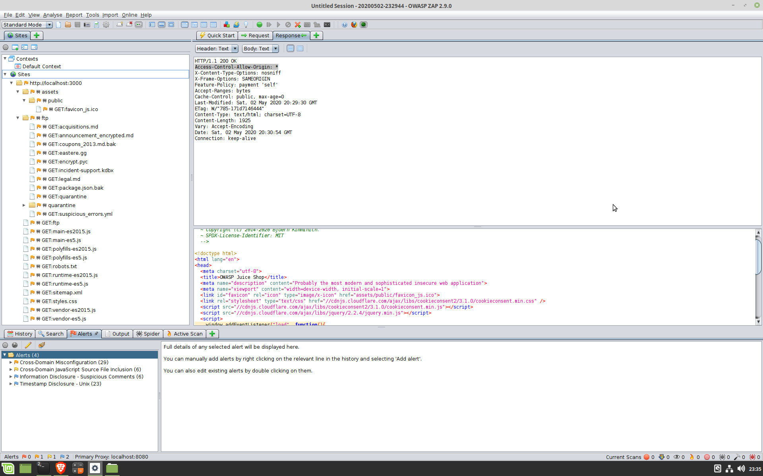
Παράδειγμα
Ένα screenshot μετά τα αποτελέσματα του automated scan.

Slide 9
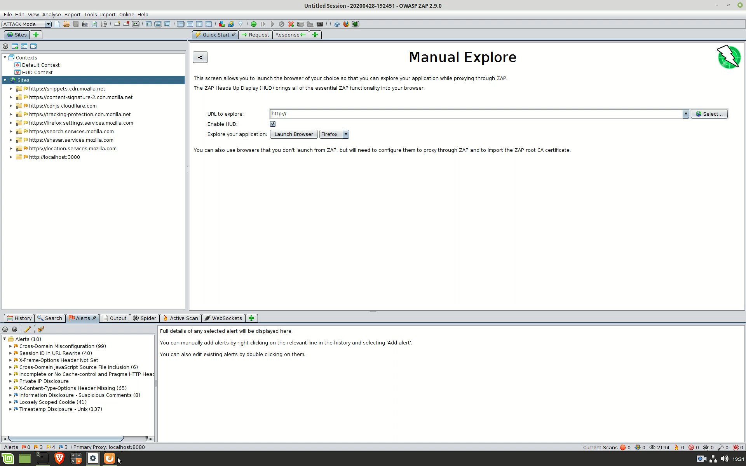
Παράδειγμα
Ένα screenshot μετά τα αποτελέσματα του manual και του automated scan.

Slide 10
Συμπεράσματα
Η έλλειψη γνώσης των ευπαθειών σε μια μεγάλη web εφαρμογή μπορεί να είναι μοιραία και να χρειαστεί πολύ λίγο χρονικό διάστημα ώστε ένας κακόβουλος να επιτεθεί στην εφαρμογή μας. Καλό θα ήταν παράλληλα με το scan για να βεβαιωθούμε για τα σίγουρα αποτελέσματα να αποκλείσουμε τα false positives. Τέλος η χρήση του zap συγκεκριμένα δεν είναι απαραίτητη υπάρχουν πολλά αλλά καλά λογισμικά για τέτοιου είδους διεργασίες που μπορούν να μας φανούν πολύ χρήσιμα έως απαραίτητα , αν θέλουμε να κάνουμε την εφαρμογή μας διαθέσιμη στο ευρύ κοινό.

Slide 11
Βιβλιογραφία - πηγές
https://owasp.org/www-community/attacks/CORS_OriginHeaderScrutiny
https://www.zaproxy.org/docs/alerts/10021/
https://www.zaproxy.org/docs/desktop/addons/websockets/pscanrules/
https://www.zaproxy.org/docs/alerts/90033/
https://groups.google.com/forum/#!topic/zaproxy-develop/BAMfOXcu2hE
https://en.wikipedia.org/wiki/Spider
https://www.sarangjaiswal.com/ajax-spider-with-authentication-using-owasp-zap.html
https://cheatsheetseries.owasp.org/cheatsheets/Session_Management_Cheat_Sheet.html#Web_Content_Caching
https://www.zaproxy.org/docs/desktop/addons/ajax-spider/options/
https://www.zaproxy.org/docs/desktop/start/features/modes/
https://owasp.org/www-project-zap/
https://www.zaproxy.org/docs/alerts/10098/
https://www.zaproxy.org/docs/alerts/3/
https://seclists.org/webappsec/2002/q4/111
https://owasp.org/www-community/attacks/Session_fixation
https://www.zaproxy.org/docs/alerts/10017/
https://www.zaproxy.org/docs/alerts/10015/
https://tools.ietf.org/html/rfc1918
https://www.zaproxy.org/docs/alerts/2/
https://owasp.org/www-project-juice-shop/
Οι περισσότεροι σύνδεσμοι είναι από την επίσημη ιστοσελίδα του owasp όπου από εκεί κυρίως άντλησα της πληροφορίες

Slide 12
Ευχαριστώ!
ερωτήσεις ?

